Slide 2

Báo cáo mẫu thiết kế phần mềm
Nhóm 7:
Nguyễn Đức Dũng 20194028
Nguyễn Trung Kiên 20194087
Lê Đức Anh 20193978
Lê Văn Phước 20194140
GVHD: GV Nguyễn Thị Thu Trang
GV Bùi Thị Mai Anh

Slide 3
Nội dung
Mục tiêu
Phạm vi
Đánh giá thiết kế cũ
Đề xuất cải tiến
Tổng kết

Slide 4
1. Tổng quan
Mục đích của báo cáo
Mô tả khái quát về phần mềm, chức năng của phần mềm.
Chỉ ra, đánh giá những vi phạm của source code
Đề xuất những cải tiến cho source code
Đối tượng người đọc
Những thành viên trong đội phát triển dự án
Khách hàng của dự án
Vv..

Slide 5
1. Tổng quan
Những chức năng chính của phần mềm:
Đăng nhập
Các chức năng liên quan đến giỏ hàng: thêm sản phẩm, xem giỏ hàng
Xem hóa đơn
Điền thông tin vận chuyển
Thanh toán

Slide 6
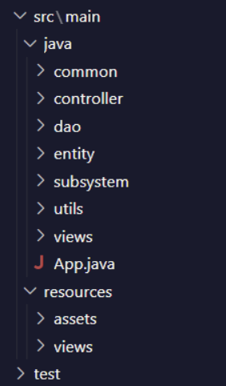
1. Tổng quan
1.2.3. Cấu trúc mã nguồn

Slide 7
1. Tổng quan
1.2.4. Các yêu cầu cần thêm cần cân nhắc trong quá trình tái cấu trúc
Thêm mặt hàng media mới
Thay đổi khoảng cách tính sử dụng thư viện mới
Thêm phương thức thanh toán mới
Thay đổi lại công thức tính phí vận chuyển
Thêm màn hình xem chi tiết sản phẩm
Thay đổi yêu cầu khi load giao diện hiện tại
Cập nhật lại chức năng hủy đơn hàng

Slide 8
1. Tổng quan
1.2.5. Các hoạt động
Review mã nguồn
Refactor code
Loại bỏ code trùng lặp và tạo ra các phương thức hoặc lớp tái sử dụng.
Testing
Tổ chức mã nguồn

Slide 9
1. Tổng quan
1.2.6. Kết quả dự kiến
Kết quả dự kiến sẽ là một mã nguồn dễ đọc, dễ hiểu, dễ kiểm thử, dễ tái sử dụng và dễ tham gia cộng tác. Các tên biến, tên hàm và tên lớp được đặt một cách rõ ràng và mô tả chính xác mục đích và nhiệm vụ của chúng. Cấu trúc code được sắp xếp một cách hợp lý và dễ theo dõi, giúp giảm độ phức tạp và tăng tính tái sử dụng của mã nguồn.

Slide 10
2. Đánh giá thiết kế cũ
Nhận xét chung
Mã nguồn hiện tại khó để mở rộng, nếu cần phát triển tính năng mới thì sẽ gây khó khan cho developer.
Vi phạm các tắc về SOLID, clean code
Chưa áp dùng nhiều design pattern
Vi phạm các quy tắc về coupling, cohesion

Slide 11
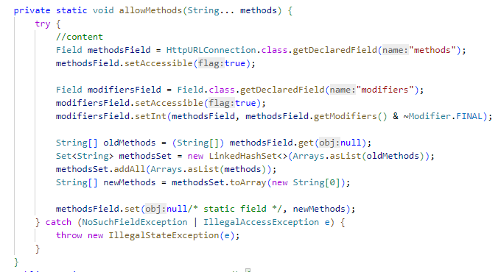
2. Đánh giá thiết kế cũ
Content Coupling
Vị trí: utils/ApplicationProgrammingInterface, allowMethods()
Mô tả: Interface có chức năng cung cấp một giao diện để thực thi các yêu cầu API Lý do: Lớp đã sử dụng chỉ định truy cập setAccessible truy cập thuộc tính của lớp HttpUrlConnection

Slide 12
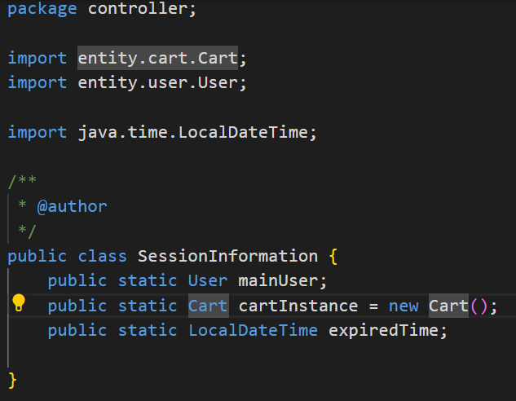
2. Đánh giá thiết kế cũ
Common Coupling
Vị trí: utils/Utils.java
Mô tả: Lớp quản lý các thông tin của 1 session, bao gồm: user, cartInstance và thời gian truy cập
Lý do: Các dữ liệu User, cartInstance và localDateTime đều là dữ liệu global và có thể được truy cập bởi các module khác, dẫn đến common coupling

Slide 13
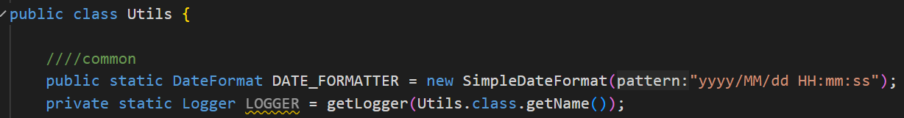
2. Đánh giá thiết kế cũ
Common Coupling
Vị trí: Controller/SessionInformation.java,
Mô tả: Lớp quản lý việc hiển thị ngày tháng và trả về đối tượng Logger Lý do: Các lớp có thể truy cập vào dữ liệu global là DateFormat, vi phạm common coupling

Slide 14
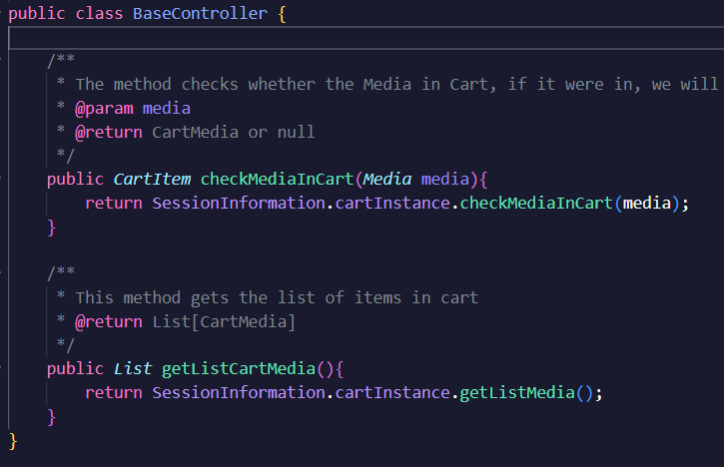
2. Đánh giá thiết kế cũ
Stamp Coupling
Vị trí: controller/BaseController.java
Mô tả: Lớp kiểm tra xem một đối tượng Media có tồn tại trong giỏ hàng (Cart) hay không và trả về danh sách các mục trong giỏ hàng (Cart) Lý do: Truyền thừa thông tin,chỉ cần truyền thông tin cần thiết để xác định media, chẳng hạn như id của media

Slide 15
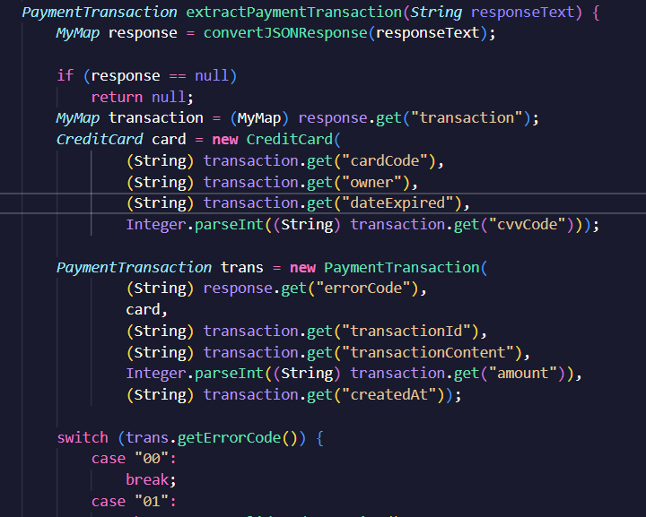
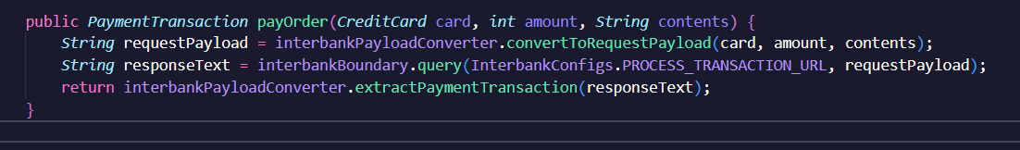
2. Đánh giá thiết kế cũ
Control Coupling
Vị trí: interbank/InterBankPayloadConverter
Mô tả:Sư dụng tham số đầu vào để điều khiển luồng họat động của module kháckhác

Slide 16
2. Đánh giá thiết kế cũ
Data Coupling
Vị trí: controller/PlaceOrderController.java
Mô tả: lớp PlaceOrderController trong hệ thống quản lý đặt hàng (AIMS project). Lớp này quản lý quá trình đặt hàng và xử lý thông tin giao hàng.
Lý do: Phụ thuộc vào lớp cha BaseController, vì nó kế thừa từ BaseController và sử dụng các phương thức của lớp cha.
Sử dụng lớp SessionInformation để truy cập thông tin về giỏ hàng và kiểm tra tính khả dụng của sản phẩm (checkAvailabilityOfProduct()).
Sử dụng lớp Order để tạo đơn hàng mới (createOrder()) và lớp Invoice để tạo hóa đơn mới (createInvoice()). Điều này chỉ ra một phụ thuộc dữ liệu giữa PlaceOrderController và các lớp Order và Invoice.
Sử dụng lớp DeliveryInfo để xử lý thông tin giao hàng (processDeliveryInfo()). Ngoài ra, lớp PlaceOrderController sử dụng các phương thức validate như validatePhoneNumber(), validateName(), validateAddress() để kiểm tra tính hợp lệ của thông tin giao hàng

Slide 17
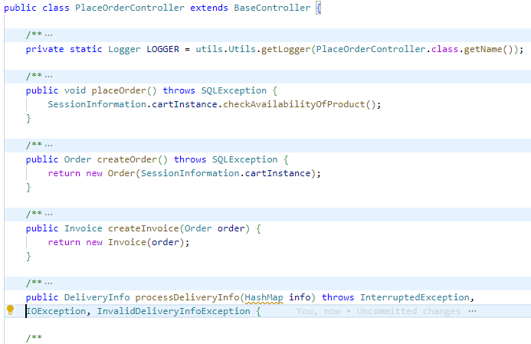
2. Đánh giá thiết kế cũ
Procedural Cohesion
Vị trí: Controller.PlaceOrderController
Mô tả: Lớp quản lý các phương thức xác nhận đơn hàng, cùng với đó là tạo order và hóa đơn
Lý do: Các method createOrder, placeOrder, processDeliveryInfo được nhóm lại vì chúng được thực hiện theo trình tự. Tính liên kết sẽ không tốt

Slide 18
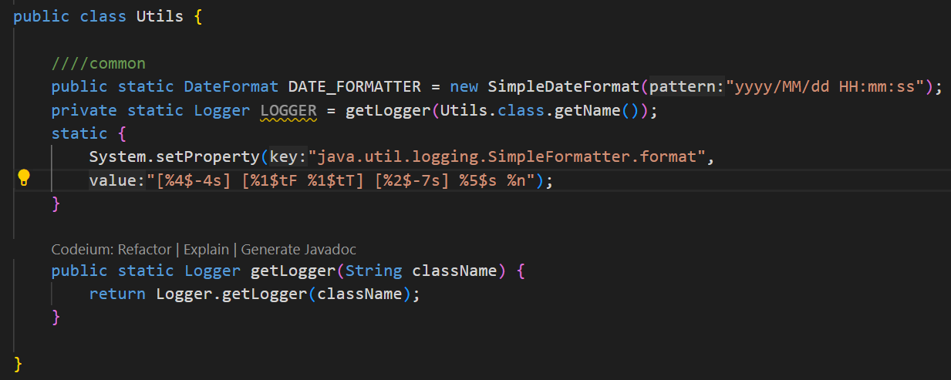
2. Đánh giá thiết kế cũ
Coincidental Cohesion
Vị trí: uitls/Utils.java
Mô tả: Lớp quản lý việc hiển thị ngày tháng và trả về đối tượng Logger
Lý do: Các phương thức định dạng ngày tháng và trả về đối tượng Logger hoàn toàn không liên quan đến nhau

Slide 19
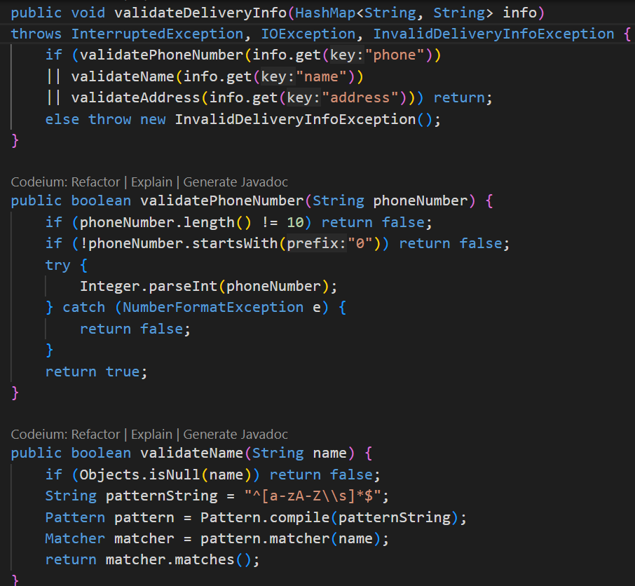
2. Đánh giá thiết kế cũ
Logical Cohesion
Vị trí: Controller/PlaceOrderController.java
Mô tả: Lớp quản lý các phương thức xác nhận đơn hàng, cùng với đó là tạo order và hóa đơn
Lý do: Các phương thức validate được xếp chung lớp chỉ vì cùng thực hiện hành động validate

Slide 20
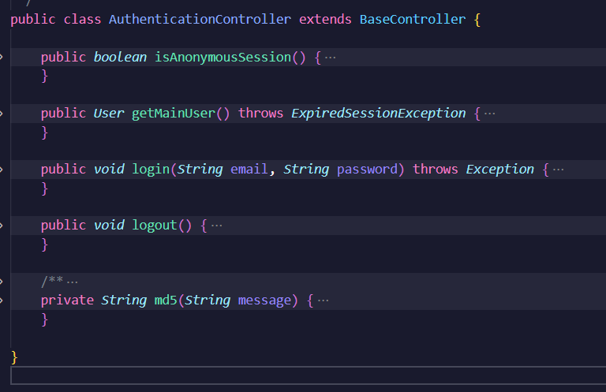
2. Đánh giá thiết kế cũ
SOLID: SRP
Vị trí: AuthenticationController
Ngoài các method liên quan đến Authen (Login, logout, getMainUser, isAnonymousSession) thì method md5 lại không liên quan. Nên tách ra thành một class thuộc package utilss

Slide 21
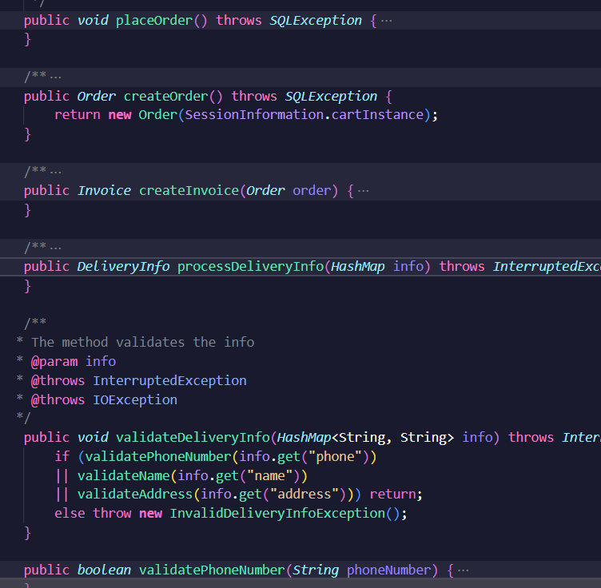
2. Đánh giá thiết kế cũ
SOLID: SRP
Vị trí: PlaceOrderController
Ngoài các method liên quan đến place order như placeOrder,createOrder,createInvoice,processDeliveryInfo thì các method validtate nnên tách ra thành một class riêng

Slide 22
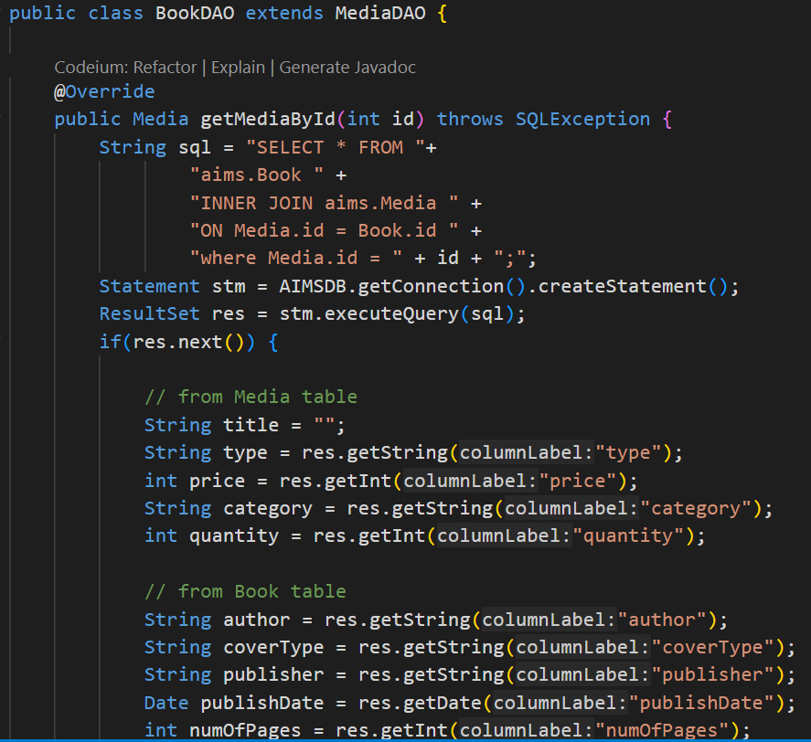
2. Đánh giá thiết kế cũ
SOLID: OCP
Vị trí: BookDAO, CDDAO, DVDDAO
Mô tả: Các module này đảm nhận truy xuất và cung cấp thông tin của một đối tượng sách, CD hoặc DVD từ cơ sở dữ liệu
Lý do: Nếu muốn thêm 1 sản phẩm thì cần thêm 1 hàm getMediaById()

Slide 23
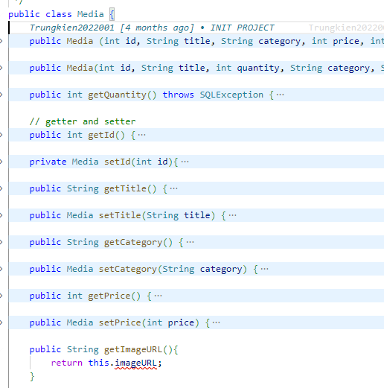
2. Đánh giá thiết kế cũ
SOLID: LSV
Vị trí: entity/media/Media.java
Mô tả: được sử dụng để biểu diễn và quản lý thông tin về một mục media trong ứng dụng
Lý do: Có nhiều method get set mà các class con extend nó k dùng đến (setMediaURL,..)

Slide 24
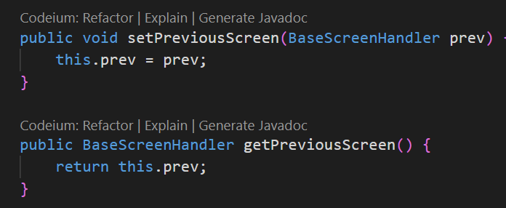
2. Đánh giá thiết kế cũ
SOLID: LSV
Vị trí: HomeScreenHandler.java
Mô tả: Chịu trách nhiệm quản lý giao diện và xử lý logic liên quan đến màn hình chính của ứng dụng
Lý do: Lớp không dùng 2 phương thức setPreviousScreen và getPreviousScreen của lớp cha là baseScreenHandler

Slide 25
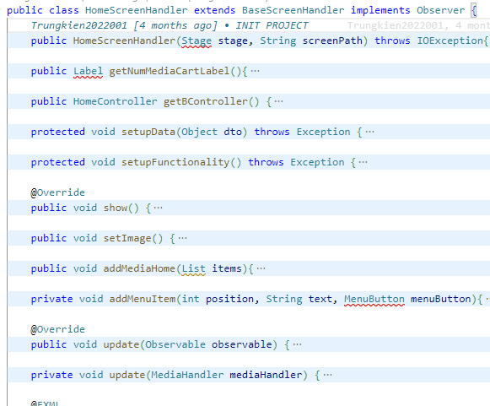
2. Đánh giá thiết kế cũ
SOLID: ISP
Vị trí: view/screen/home/HomeScreenHandler.java
Mô tả: Chịu trách nhiệm quản lý giao diện và xử lý logic liên quan đến màn hình chính của ứng dụng
Lý do: Lớp không dùng 2 phương thức setPreviousScreen và getPreviousScreen của lớp cha là baseScreenHandler

Slide 26
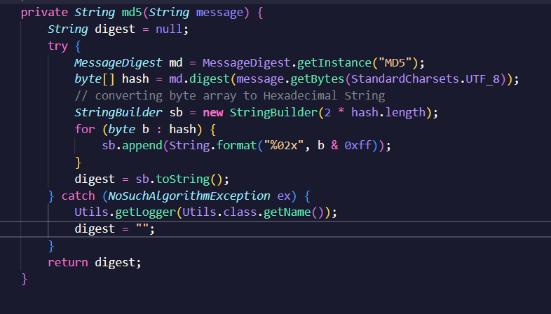
2. Các vấn đề liên quan đến clean code
Clean name
Vị trí: AuthenticationController.java
Tên md5 chưa thể hiện rõ chức năng của phương thức này nên đổi thành md5Encription chẳng hạn
Thay đổi tiên biến để rõ nghĩa hơn

Slide 27
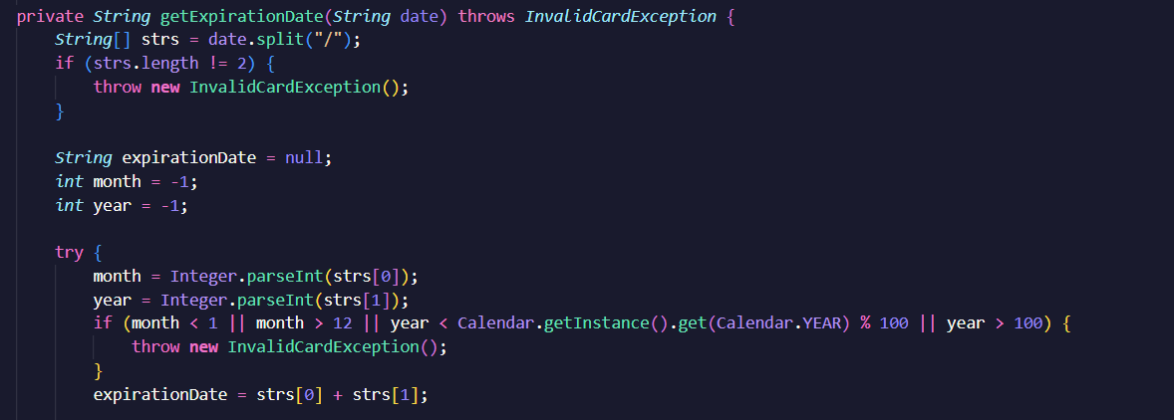
2. Các vấn đề liên quan đến clean code
Clean functions/method
Vị trí: PaymenttController.java
chứa một biểu thức điều kiện phức tạp Một cách để cải thiện mã nguồn là tạo một phương thức boolean riêng, ví dụ như isValidExpirationDate(String date),

Slide 28
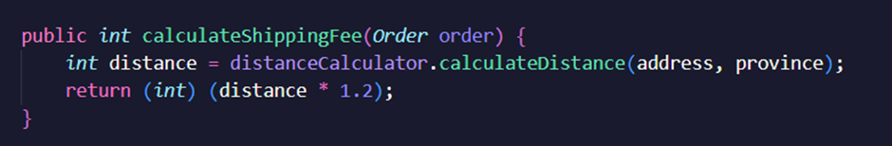
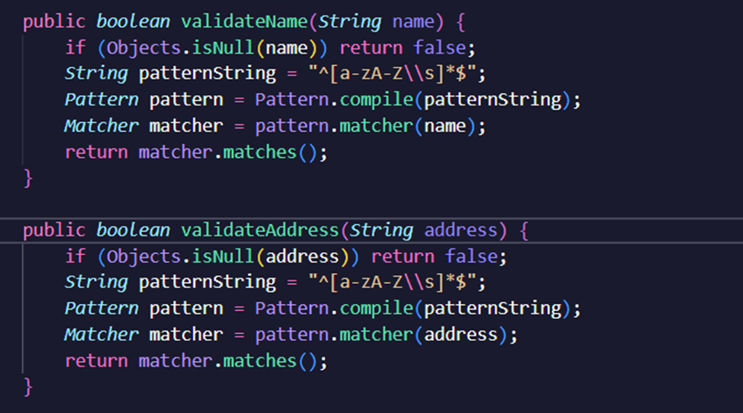
2. Các vấn đề liên quan đến clean code
Clean functions/method
HHàm tính phí ở class DeliveryInfo có phép nhân distance*1.2 mà không rõ con số 1.2 có ý nghĩa gì. Cần phải đặt một biến cụ thể và cho nó giá trị bằng 1.2.
PlaceOrderController : Cả hai method validateName() và validateAddress() đều có cùng logic xử lý nên bị duplicate code vì vậy cần viết lại thành 1 hàm

Slide 29
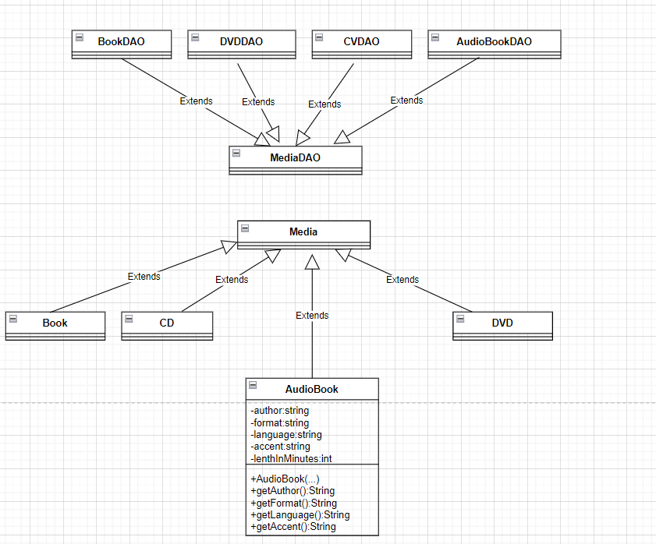
3. Đề xuất cải tiến
Vấn đề 1: Thêm mặt hàng Media mới
Do mặt hàng AudioBook là dạng mặt hàng có một số thuộc tính như: id, title, price, quanity,… nên ta có thể xây dựng lớp AudioBook kế thừa lớp Media, lớp AudioBookDAO kế thừa lớp MediaDAO

Slide 30
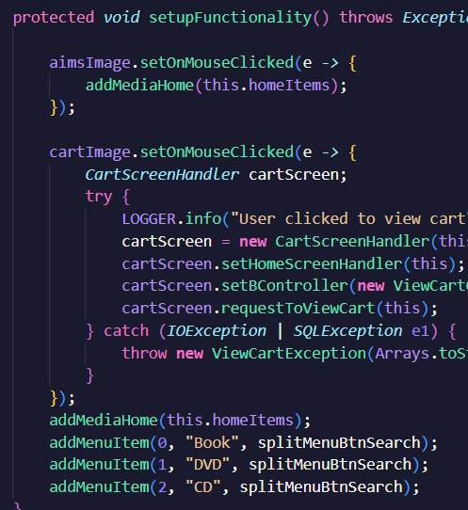
3. Đề xuất cải tiến
Vấn đề 1: Thêm mặt hàng Media mới
Do khi thêm 1 mặt hàng mới cần sửa code trong homeScreenScreenHandler

Slide 31
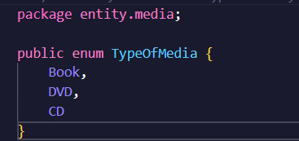
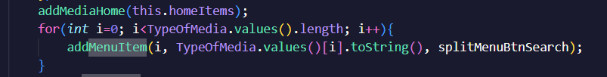
3. Đề xuất cải tiến
Vấn đề 1: Thêm mặt hàng Media mới
Tạo ra 1 emum chứa các loại media và sử dụng vòng lặp để addMenuItem

Slide 32
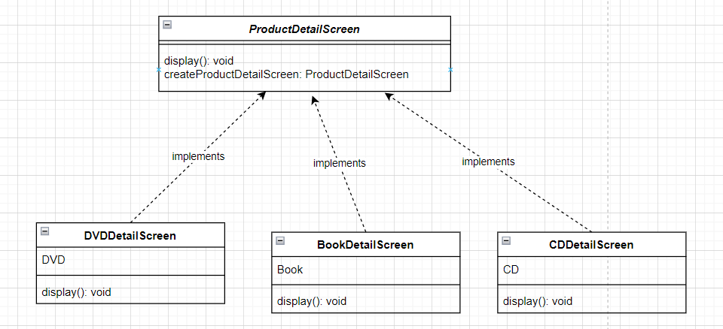
3. Đề xuất cải tiến
Vấn đề 2. Thêm màn hình mới
Biểu đồ lớp:

Slide 33
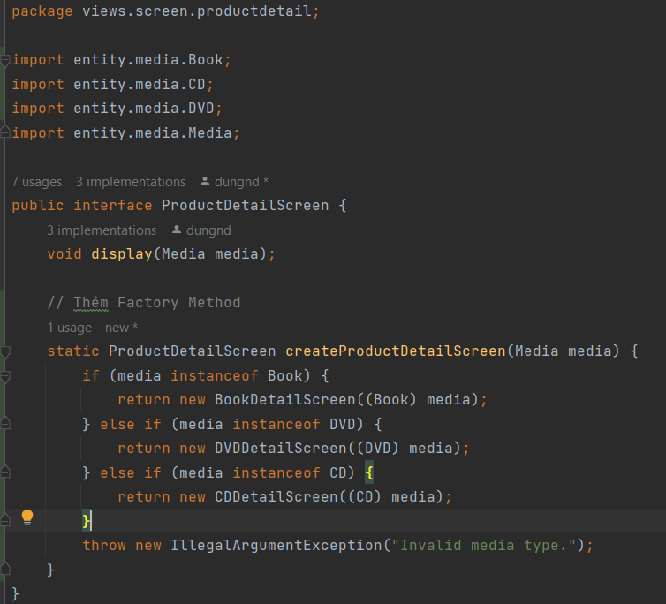
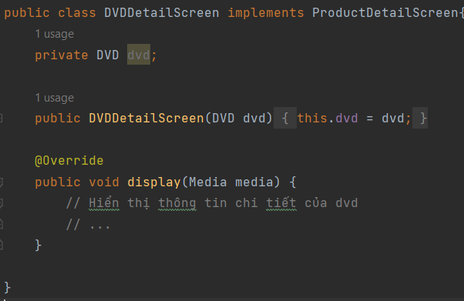
3. Đề xuất cải tiến
Vấn đề 2. Thêm màn hình mới
Mã nguồn minh họa (Tạo lớp mới):

Slide 34
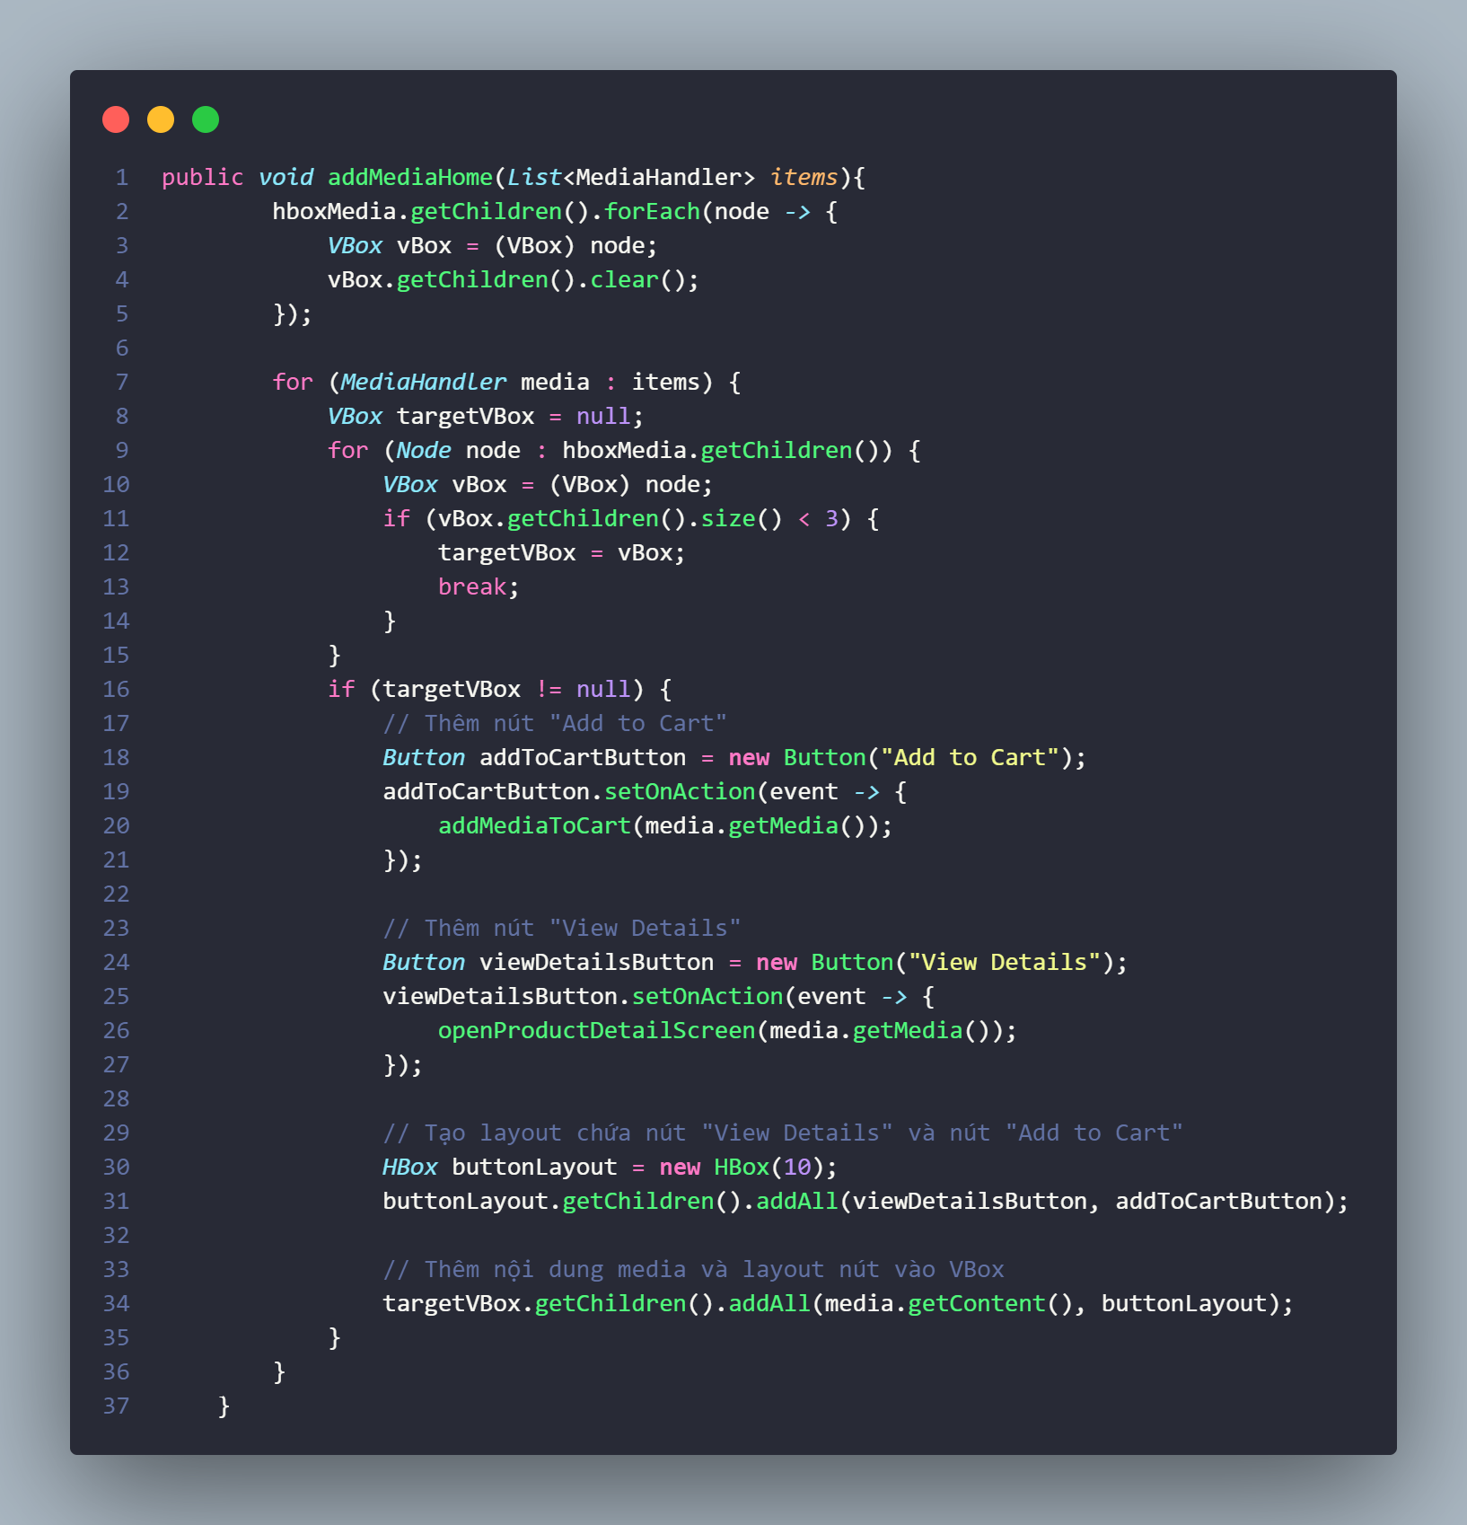
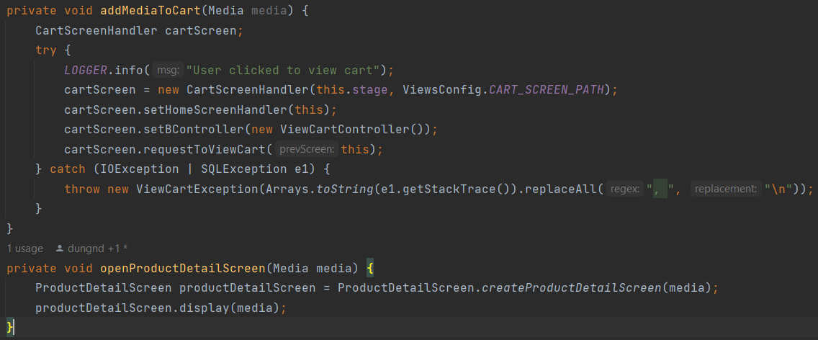
3. Đề xuất cải tiến
Vấn đề 2. Thêm màn hình mới
Mã nguồn minh họa (Sử dụng):

Slide 35
3. Đề xuất cải tiến
Vấn đề 3: Thay đổi yêu cầu khi load giao diện
Hiện tại, trên các màn hình, nếu xảy ra lỗi IOException sẽ hiện lên thông báo “Error when loading resources”. Yêu cầu mới: Thay vì hiển thị thông báo lỗi trên màn hình popup, chương trình hiển thị trực tiếp lỗi màu đỏ trên phía trên cùng của các trang. Thay vì thông báo “Error when loading resources”, cần bổ sung thêm lỗi khi thao tác với resource nào, và cụ thể lỗi (VD: không tìm thấy,…)
=> Giải pháp: Sử dụng factory pattern

Slide 36
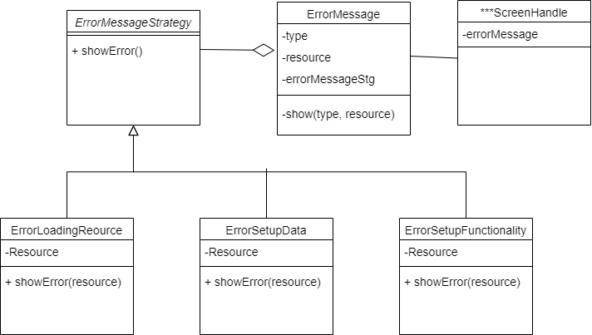
3. Đề xuất cải tiến
Vấn đề 3: Thay đổi yêu cầu khi load giao diện
Biểu đồ lớp:

Slide 37
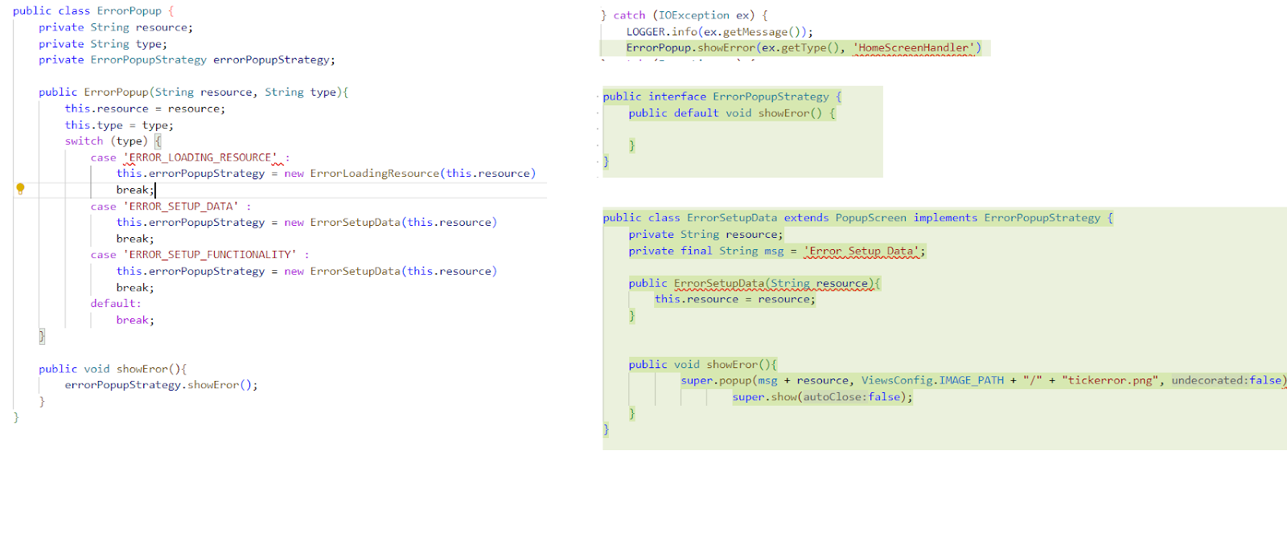
3. Đề xuất cải tiến
Vấn đề 3: Thay đổi yêu cầu khi load giao diện
Mã nguồn minh họa:

Slide 38
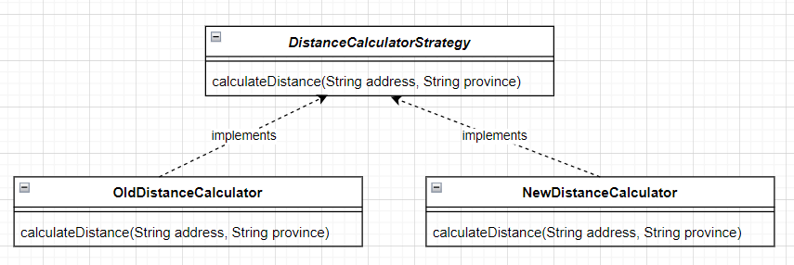
3. Đề xuất cải tiến
Vấn đề 4: Thay đổi cách tính khoảng cách, sử dụng thư viện mới
Biểu đồ lớp:

Slide 39
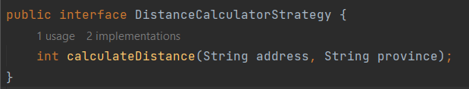
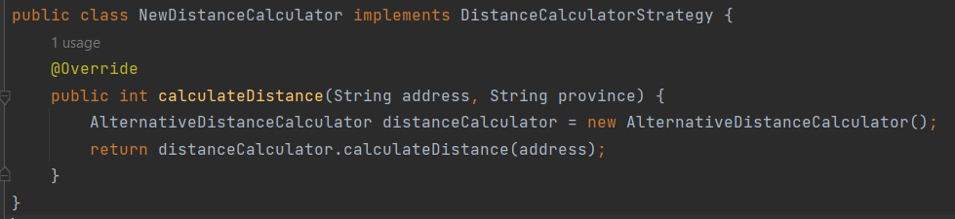
3. Đề xuất cải tiến
Vấn đề 4: Thay đổi cách tính khoảng cách, sử dụng thư viện mới
Mã nguồn minh họa:

Slide 40
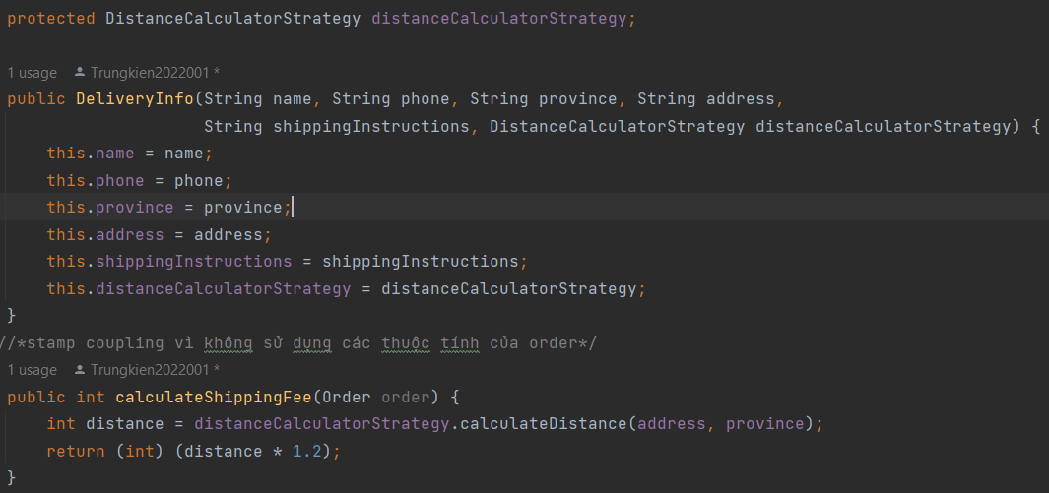
3. Đề xuất cải tiến
Vấn đề 4: Thay đổi cách tính khoảng cách, sử dụng thư viện mới
Mã nguồn minh họa:

Slide 41
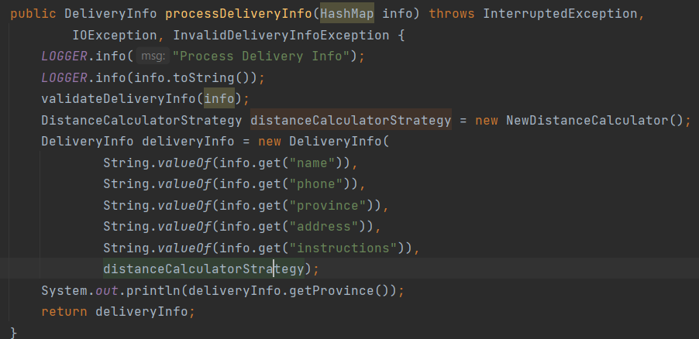
3. Đề xuất cải tiến
Vấn đề 4: Thay đổi cách tính khoảng cách, sử dụng thư viện mới
Mã nguồn minh họa:

Slide 42
3. Đề xuất cải tiến
Vấn đề 5: Thêm phương thức thanh toán mới
Khách hàng có thể lựa chọn phương thức thanh toán thẻ tín dụng (credit card)
hoặc thẻ nội địa (domestic card). Thông tin về loại thẻ thanh toán mới như sau:
+ Type: Domestic Debit Card
+ Issuing Bank, ví dụ VietinBank
+ Card number 16 kí tự là chữ số
+ Valid-from date, ví dụ: 12/33
+ Cardholder’s name, ví dụ: DO MINH HIEU
=> Giải pháp: sử dụng Strategy pattern

Slide 43
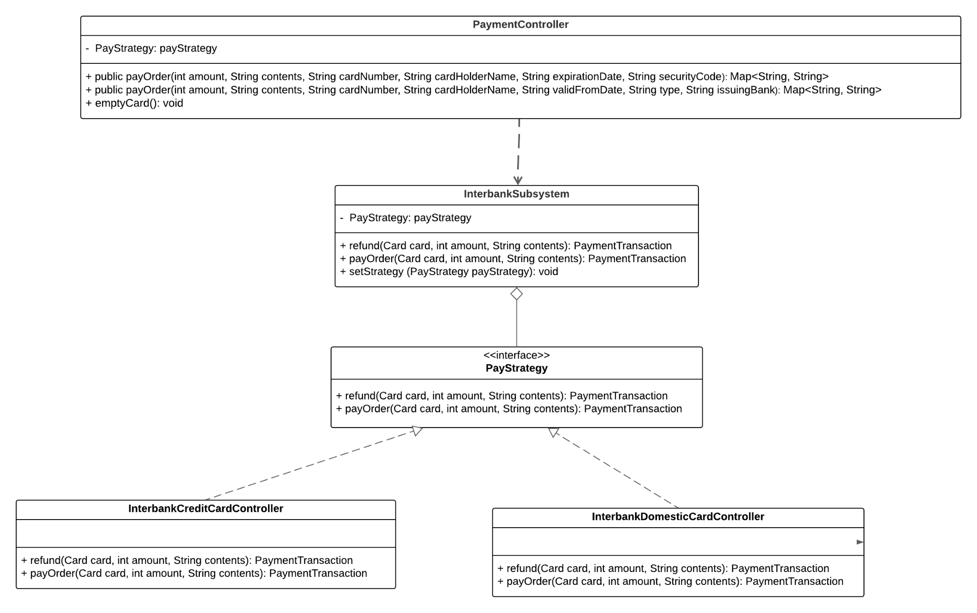
3. Đề xuất cải tiến
Vấn đề 5: Thêm phương thức thanh toán mới

Slide 44
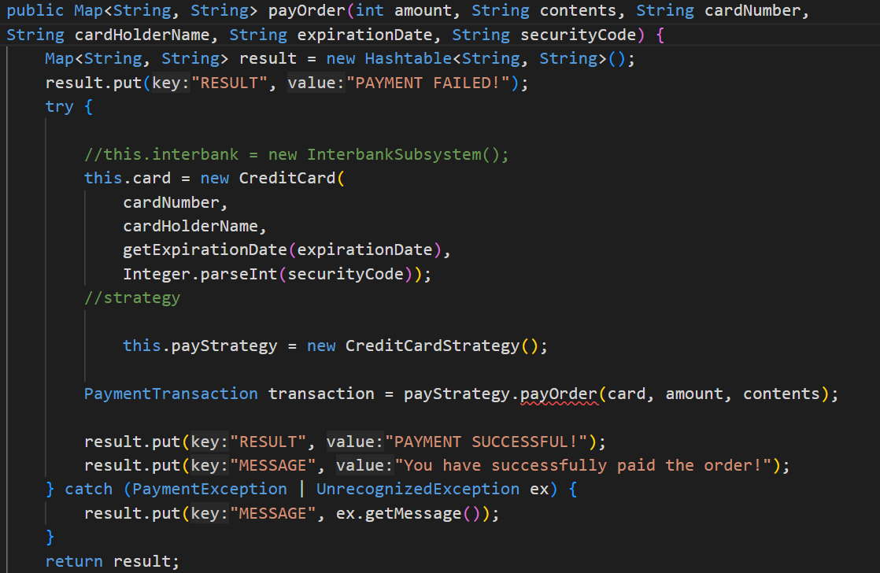
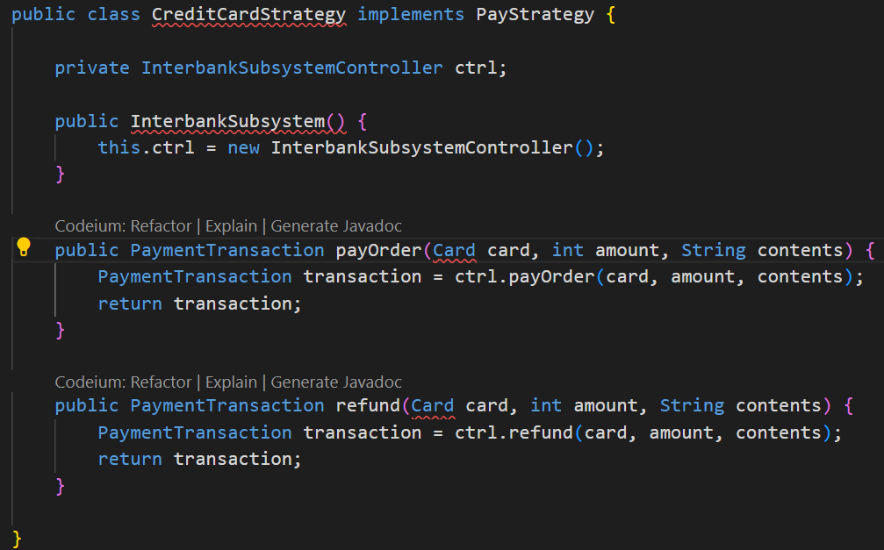
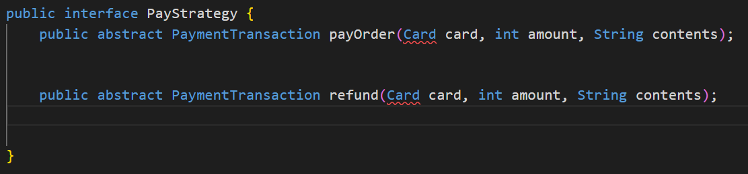
3. Đề xuất cải tiến
Vấn đề 5: Thêm phương thức thanh toán mới

Slide 45
3. Đề xuất cải tiến
Vấn đề 6: Thay đổi công thức tính phí vận chuyển
Phí vận chuyển sẽ được tính dựa theo khối lượng thực tế, khoảng cách, và độ
cồng kềnh của kiện hàng.
Ví dụ: Kích thước của kiện hàng: chiều dài, chiều rộng, chiều cao. Độ cồng kềnh
của kiện hàng có thể lấy tượng trưng:
Độ cồng kềnh (kg) = Chiều dài (cm) x Chiều rộng (cm) x Chiều cao (cm) / 6000.
Khối lượng và độ cồng kềnh (đơn vị: kg) lấy hệ số là 10 (đ/kg); khoảng cách
=> Giải pháp: sử dụng strategy pattern

Slide 46
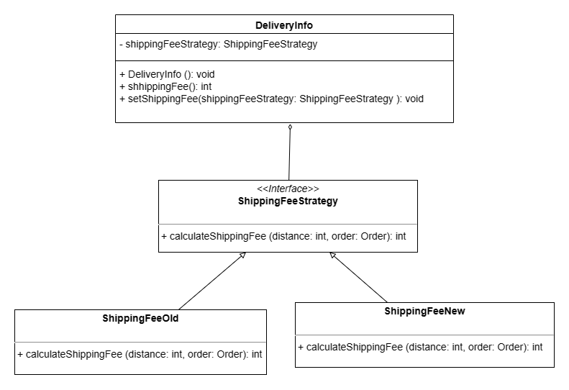
3. Đề xuất cải tiến
Vấn đề 6: Thay đổi công thức tính phí vận chuyển

Slide 47
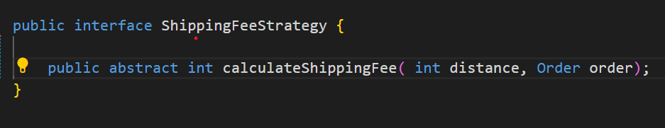
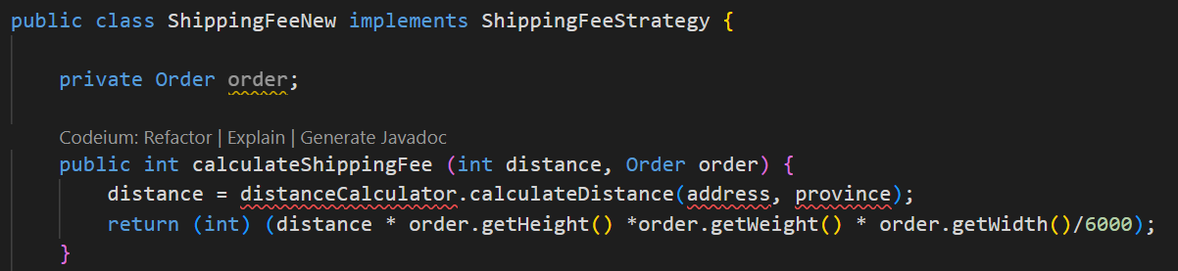
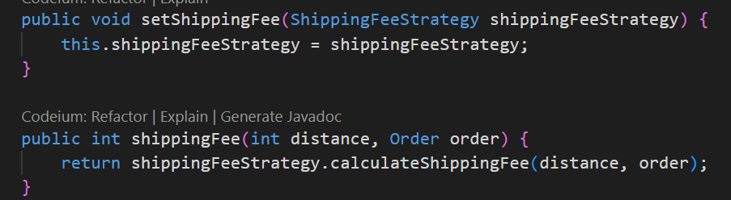
3. Đề xuất cải tiến
Vấn đề 6: Thay đổi công thức tính phí vận chuyển

Slide 48
4. Tổng kết
Kết quả tổng quan:
So với dự kiến ban đầu, nhóm cũng đã chỉ ra được những vi phạm của source code cũ.
Với 7 vấn đề được nêu ra thì nhóm đã giải quyết được 6 vấn đề. Bằng cách sử dụng các design pattern.
Mã nguồn sẽ dễ phát triển và bảo trì hơn trong tương lai

Slide 49
4. Tổng kết
Vấn đề còn tồn đong:
Với class ApplicationProgrammingInterface ( class có chức năng call api) mới chỉ có 2 method là get, put. Sau này có thể mở rộng lên nhiều method: delete, patch, options. Có thể thêm method mới được.
Với class PopupScreen sau này có thể có nhiều lại popup (hiện tại chỉ có error, success, loading ) sau này mở rộng thì cần phải cải tiến lại code.
Với vấn đề: Cập nhật lại chức năng hủy đơn hàng thì nhóm cũng chưa đưa ra được giải quyết

Slide 50
THANK YOU !

